Slide 1
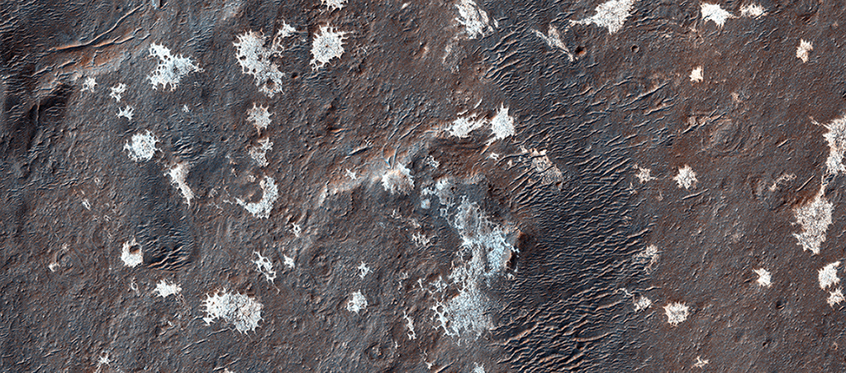

Misterioso depósito de tono claro en el Cráter Vinogradov
Vinogradov es un viejo cráter de impacto, muy degradado, de unos 224 kilómetros de diámetro en el sur de Margaritifer Terra. El terreno al sudeste de Vinogradov está cubierto por varias manchas misteriosas de tono claro, cuya escala es inferior a un metro, y carentes de una estratificación patente. En algunos lugares los materiales de tonos claros parecen haber rellenado cráteres que ya existían, confiriendoles un aspecto circular.
uahirise.org/es/ESP_037163_1590

